Slide 1

第五章
大数定律及
中心极限定理

Slide 2
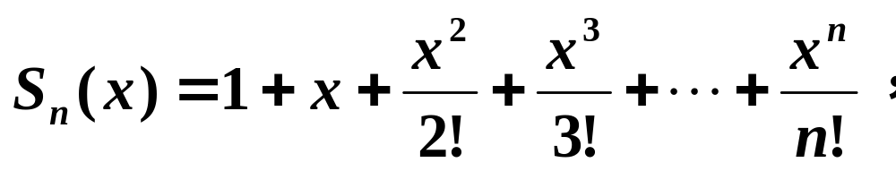

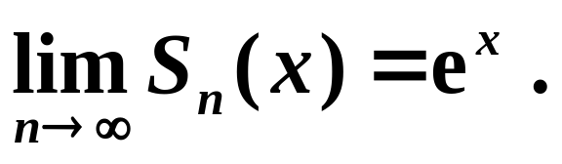
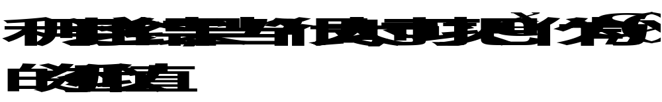
在数学中大家都注意到这样的现象：有时候一个有限的和很难求, 但一经取极限由有限过渡到无限, 则问题反而好办. 例如, 若对某一x,要计算和
而一经取极限，则有
简单的结果

Slide 3
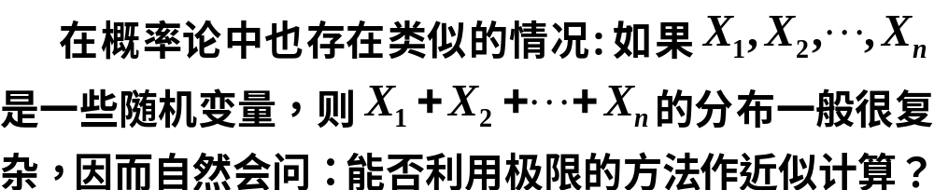
事实证明这是可能的，而且在一般情况下和的极限分布就是正态分布，由此可见正态分布的重要性。对和的分布收敛于正态分布的这一类极限定理的研究，在长达两个世纪的时期内成了概率论研究的中心课题，因此得到了“中心极限定理”的名称。本章将列述这类定理中最简单，然而也是最重要的情况。

Slide 4
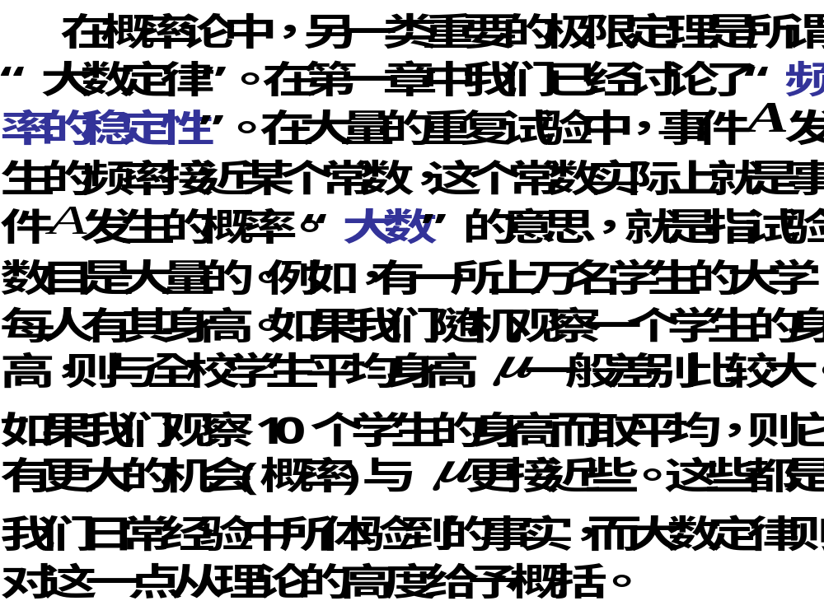

Slide 5

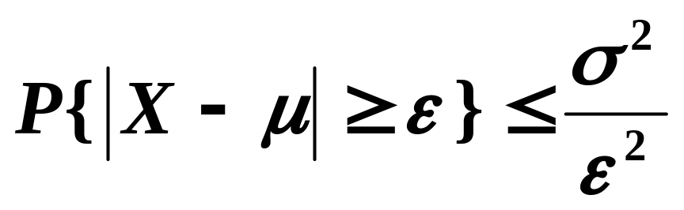
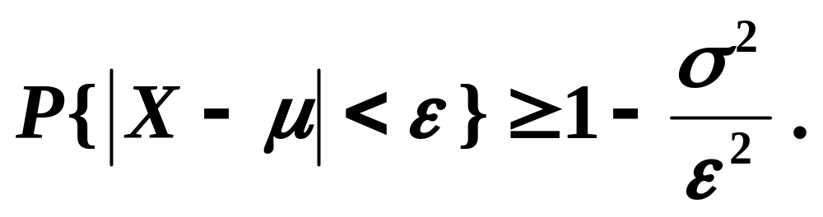
§1 大数定律
一、切比雪夫不等式（复习）
或

Slide 6
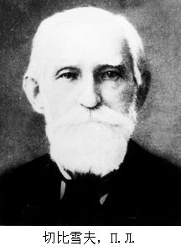
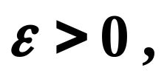
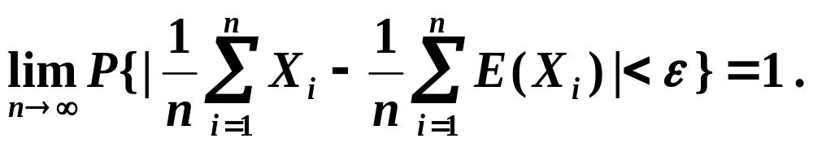
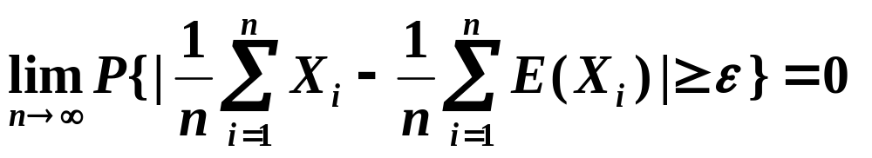
二、几个常见的大数定律
定理1（切比雪夫大数定律）
设 X₁,X₂, …是相互独立的随机变量序列，它们都有有限的方差，并且方差有共同的上界，即 D(X_{i}) ≤K，i=1,2, …，
切比雪夫
则对任意的 有
或

Slide 7
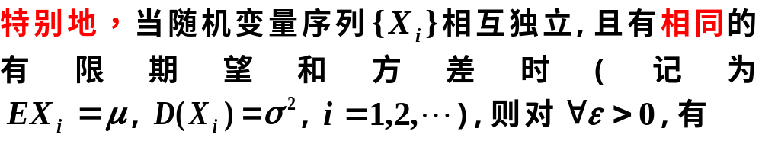
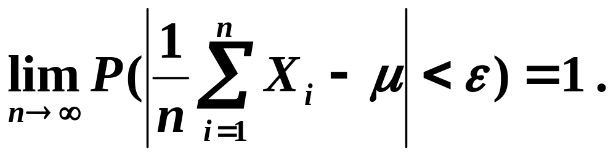
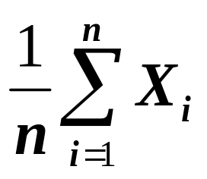
解释:
当n充分大时，
差不多不再是随机的了,
取值接近于其数学期望的概率接近于1.

Slide 8
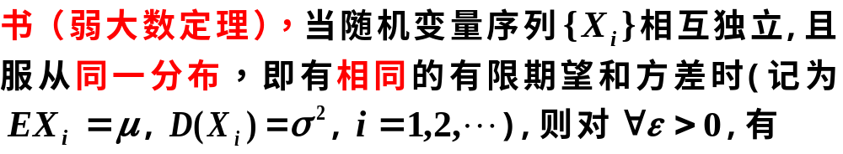
解释:
当n充分大时，
差不多不再是随机的了,
取值接近于其数学期望的概率接近于1.

Slide 9
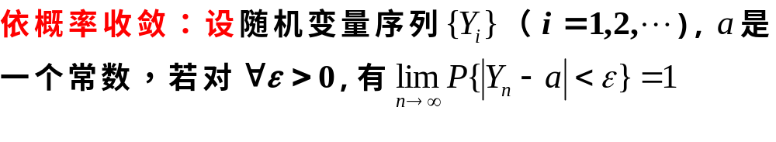
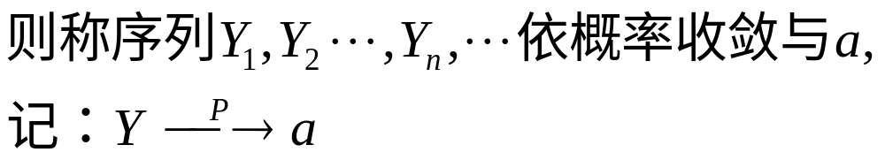

Slide 10


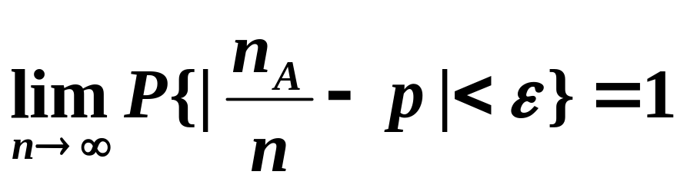
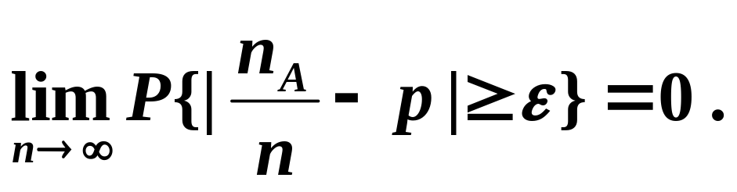
下面给出的伯努利大数定律, 是定理1的一种特例.
定理2（伯努利大数定律）
设n_{A}是n重伯努利试验中事件A发生的次数，p是事件A发生的概率，则对任给的 ,有
伯努利
或

Slide 11
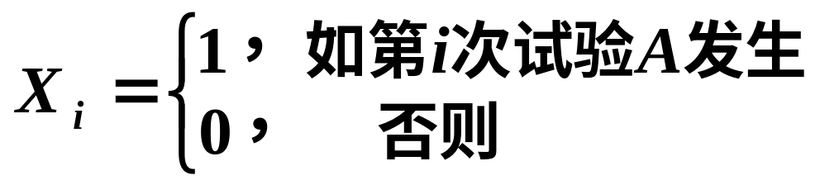
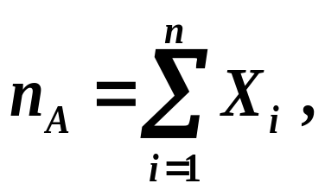
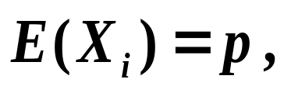

引入
i =1,2,…,n
则
而
由切比雪夫大数定律，

Slide 12
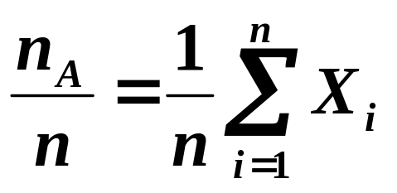
是事件A发生的频率，
贝努里大数定律表明，当重复试验次数n充分大时，事件A发生的频率n_{A}/n与事件A的概率p有较大偏差的概率很小.
这就是频率稳定性的理论解释。
历史上，贝努利第一个研究了这种类型的极限定理，在1713年发表的论文中(这是概率论的第一篇论文!),他建立了以上定理。所以有人认为，概率论的真正历史应从出现贝努利大数定律的时刻算起。

Slide 13

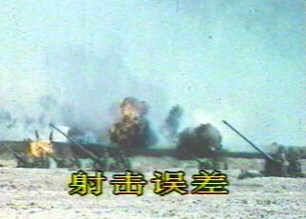
§2 中心极限定理
中心极限定理的客观背景
在实际问题中，常常需要考虑许多随机因素所产生总影响.
例如：炮弹射击的落点与目标的偏差，就受着许多随机因素的影响.

Slide 14
如瞄准时的误差，
空气阻力所产生的误差，
炮弹或炮身结构所引起的误差等等.
对我们来说重要的是这些随机因素的总影响.

Slide 15

自从高斯指出测量误差服从正态分布之后，人们发现，正态分布在自然界中极为常见.
观察表明，如果一个量是由大量相互独立的随机因素的影响所造成，而每一个别因素在总影响中所起的作用不大. 则这种量一般都服从或近似服从正态分布.

Slide 16
中心极限定理，正是从理论上证明，对于大量的独立随机变量来说，只要每个随机变量在总和中所占比重很小，那么不论其中各个随机变量的分布函数是什么形状，也不论它们是已知还是未知，而它们的和的分布函数必然和正态分布函数很近似。这就是为什么实际中遇到的随机变量很多都服从正态分布的原因，也正因如此，正态分布在概率论和数理统计中占有极其重要的地位。

Slide 17
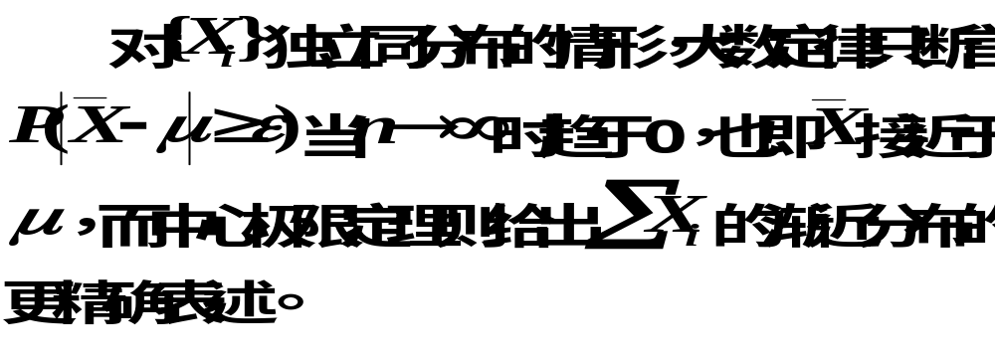
在概率论中，习惯于把和的分布收敛于正态分布这一类定理都叫做中心极限定理.
下面介绍几个常用的中心极限定理。

Slide 18
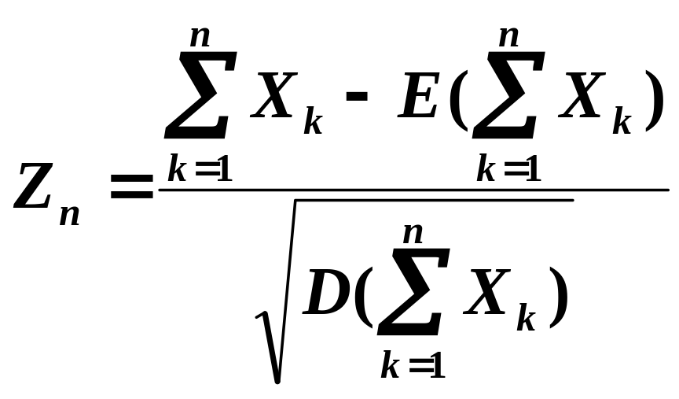
由于无穷个随机变量之和可能趋于∞，故我们不研究n个随机变量之和，本身而考虑它的标准化的随机变量
的分布函数的极限.

Slide 19
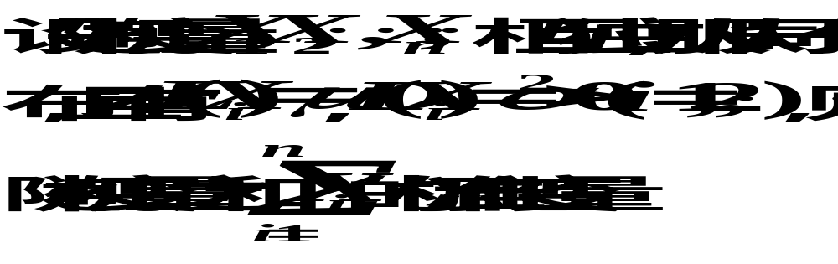
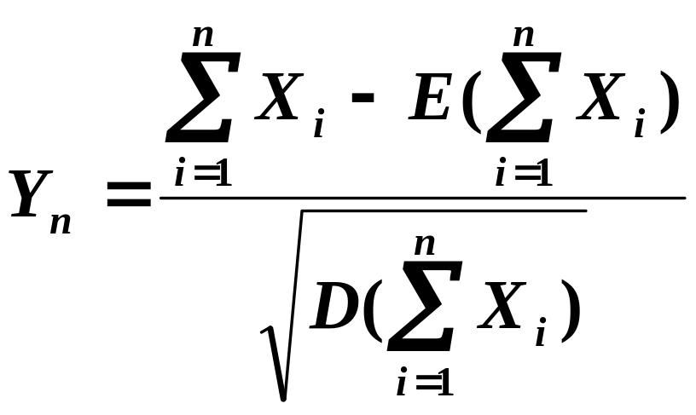
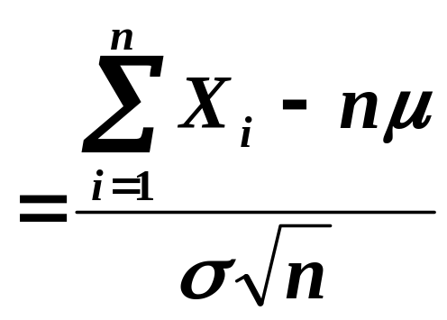

定理（独立同分布的中心极限定理）

Slide 20
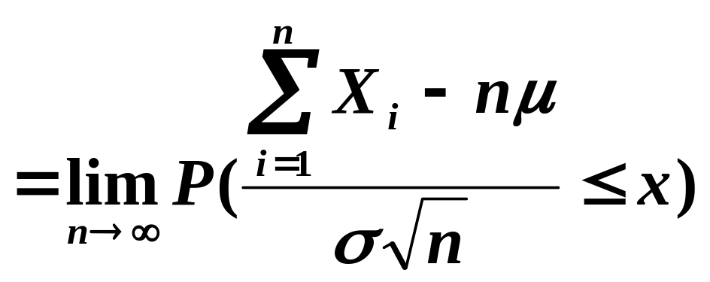
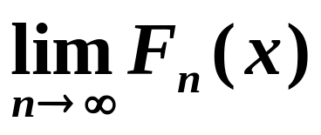
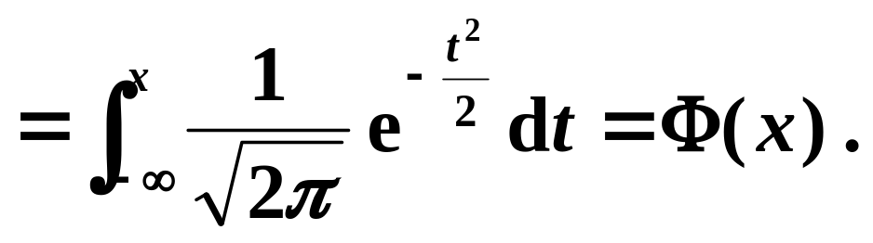
（证略）

Slide 21
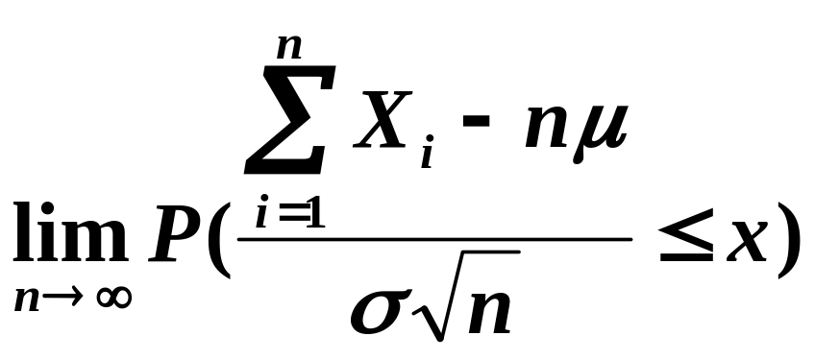
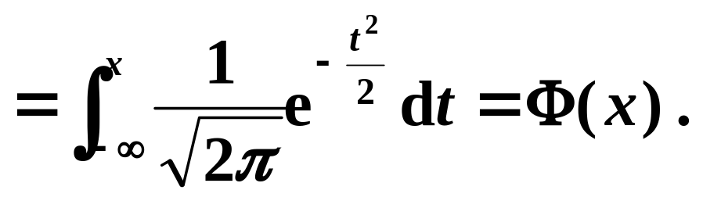
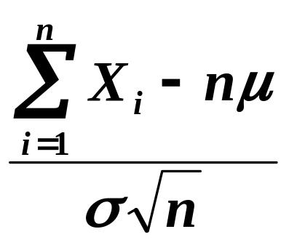
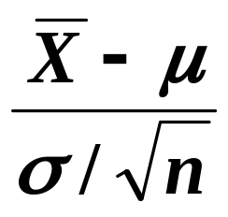

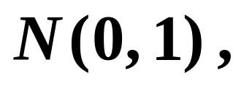
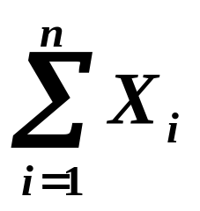
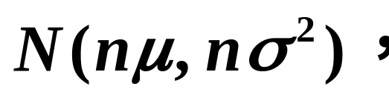
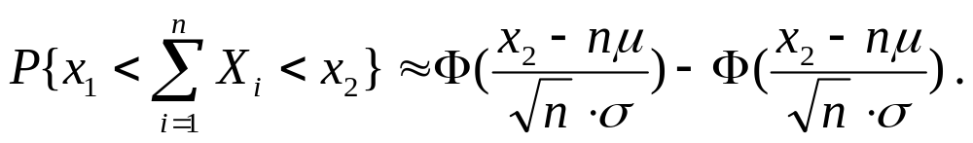
此定理说明,当n充分大时,有
或
近似公式：

Slide 22
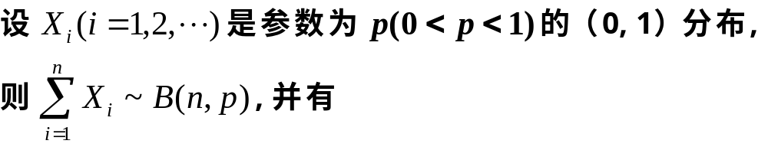
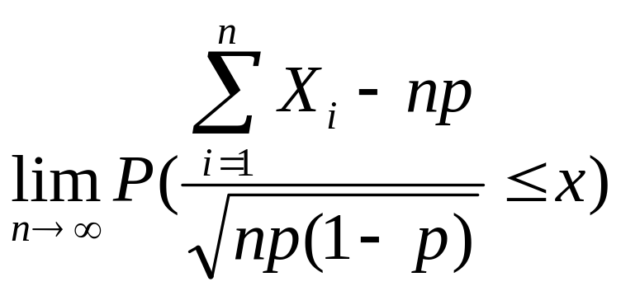

上述定理也称列维一林德伯格(Levy-Lindberg)定理.
下面给出上述定理的一个重要特例。
定理（De Moivre-Laplace 定理）

Slide 23

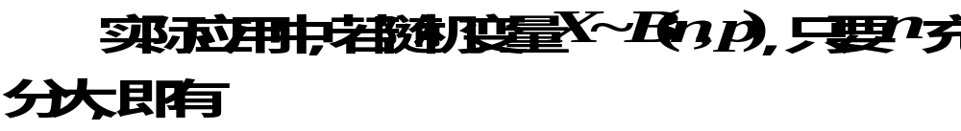
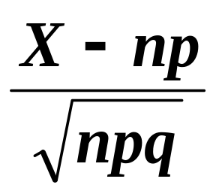

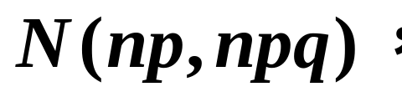
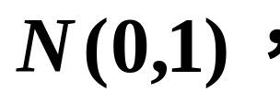
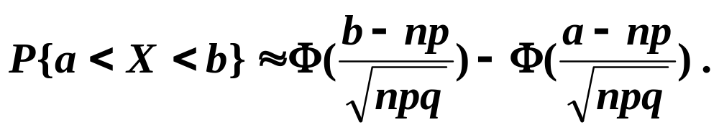
或
即有近似计算公式

Slide 24
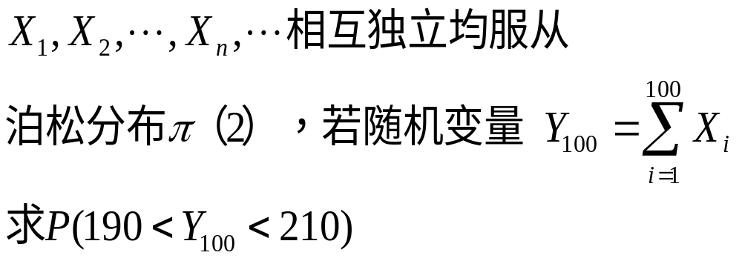
设随机变量
例

Slide 25

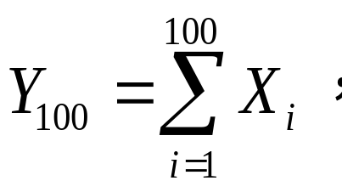
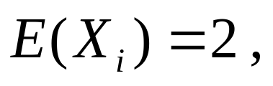




分析
由中心极限定理,有

Slide 26


Slide 27

例
设某妇产科医院出生男孩的概率为0.515，求在10 000个新生儿中，出生的女孩不少于男孩的概率.

